Slide 1
ФЕНОМЕН СЕСТЕР БРОНТЕ: ТРИ ДОЧКИ СВЯЩЕННИКА, ЯКІ УВІЙШЛИ В ЛІТЕРАТУРУ, АЛЕ ПОМЕРЛИ МОЛОДИМИ ОДНА ЗА ОДНОЮ
ШАРЛОТТА, ЕМІЛІ ТА ЕНН ЗАЛИШИЛИ ПО СОБІ ЗНАМЕНИТІ ЖІНОЧІ РОМАНИ, АЛЕ ЗАЛИШАЛИСЬ САМОТНІМИ Й БІДНИМИ
Вчителька зарубіжної літератури Лісогор Л.М.

Slide 2
ІСТОРІЯ ТА ЖИТТЯ АНГЛІЙСЬКОЇ СІМ’Ї БРОНТЕ УНІКАЛЬНА, І ПЕРШ ЗА ВСЕ ТИМ, ЩО З П’ЯТИ СЕСТЕР БРОНТЕ ТРИ СТАЛИ ПИСЬМЕННИЦЯМИ – КЛАСИКАМИ БРИТАНСЬКОЇ ЛІТЕРАТУРИ. КРІМ ТОГО, ВСІ ШЕСТЕРО ДІТЕЙ СВЯЩЕННИКА ПАТРІКА БРОНТЕ ПОМЕРЛИ РАНІШЕ, НІЖ ВІН, НЕ ЗАЛИШИВШИ ПІСЛЯ СЕБЕ ДІТЕЙ. НІХТО З НИХ НЕ ДОЖИВ ДО 40 РОКІВ. АВТОРКА «ДЖЕЙН ЕЙР» ШАРЛОТТА БРОНТЕ ПОМЕРЛА ЗА МІСЯЦЬ ДО СВОГО 39-РІЧЧЯ, А ЇЇ СЕСТРАМ-ПИСЬМЕННИЦЯМ ДОЛЯ ПЕРЕДБАЧИЛА ЩЕ МЕНШЕ.

Slide 3
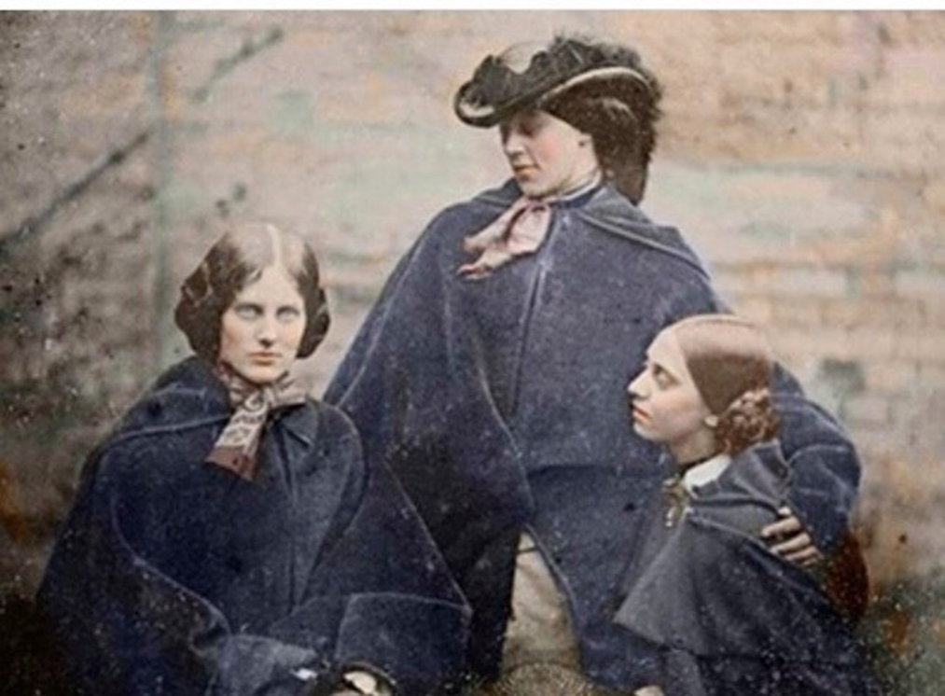
СЬОГОДНІ ТВОРИ СЕСТЕР БРОНТЕ ЗДАЮТЬСЯ ДЕЩО НАЇВНИМИ, АЛЕ ДЛЯ СЕРЕДИНИ XIX СТОЛІТТЯ ЦЕ БУЛО ЩОСЬ НЕЧУВАНЕ! НАСТІЛЬКИ НОВАТОРСЬКИМИ Й СВІЖИМИ БУЛИ ПОРУШЕНІ В НИХ ТЕМИ. ПРАВДА, СПОЧАТКУ ЇХ ТВОРИ ВИХОДИЛИ ПІД ПСЕВДОНІМАМИ –ЧОЛОВІЧИМИ ІМЕНАМИ: НЕГОЖЕ БУЛО В ТІ ЧАСИ ЖІНКАМ ЗАЙМАТИСЯ ПИСЬМЕННИЦТВОМ.
ЦЕ ВЖЕ ПОТІМ ШАРЛОТТА БРОНТЕ ПРОСЛАВИЛАСЯ СВОЄЮ «ДЖЕЙН ЕЙР», ЕМІЛІ НАПИСАЛА МІСТИЧНИЙ РОМАН «ГРОЗОВИЙ ПЕРЕВАЛ»
А ЕНН – «АГНЕС ГРЕЙ» І «НЕЗНАЙОМКУ З ВІЛДФЕЛ-ХОЛУ».

Slide 4
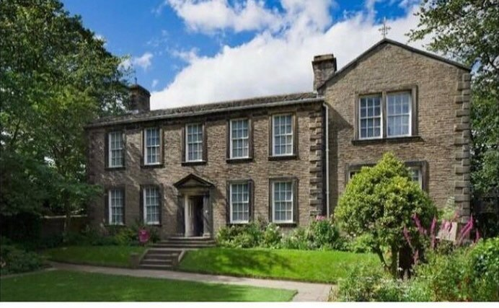
СЕСТРИ НАРОДИЛИСЯ В РОДИНІ СВЯЩЕННИКА АНГЛІКАНСЬКОЇ ЦЕРКВИ ПАТРІКА БРОНТЕ ТА ЙОГО ДРУЖИНИ МАРІЇ. ВЕЛИКУ ЧАСТИНУ ЖИТТЯ СІМ’Я ПРОЖИЛА В СЕЛІ ХАВОРТ, ЩО У БРИТАНСЬКОМУ ГРАФСТВІ УЕСТ-ЙОРКШИР, КУДИ БАТЬКА ПРИЗНАЧИЛИ НА ПОСАДУ ВІКАРІЯ.

Slide 5
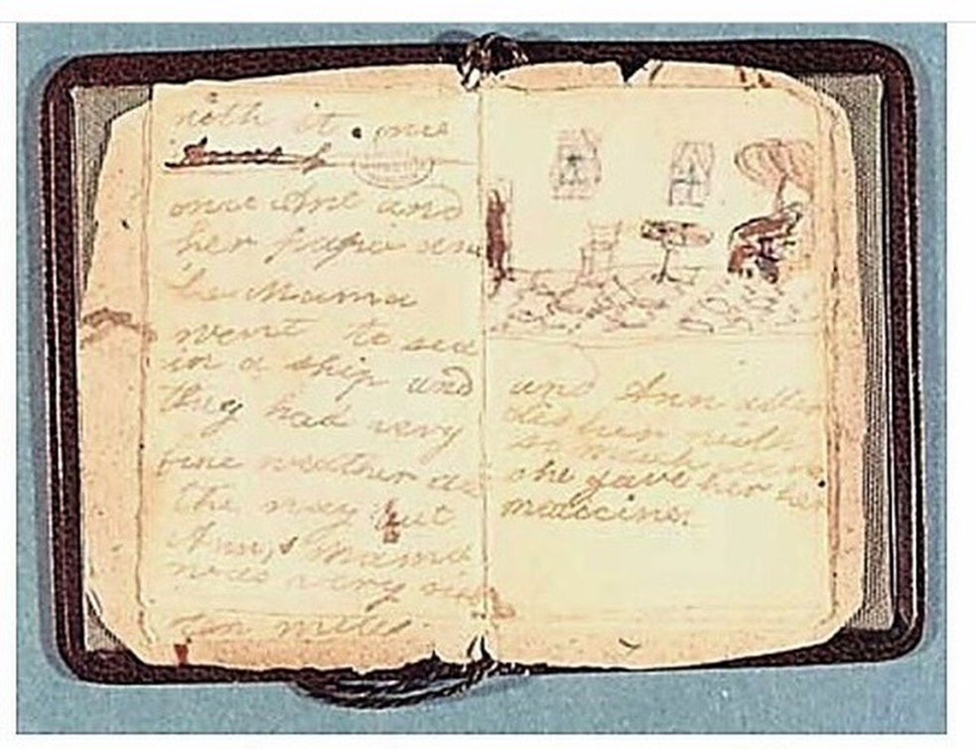
СЬОГОДНІ В СТАРОВИННИЙ БУДИНОК В ХАВОРТ ПРИХОДЯТЬ ТУРИСТИ, ЩОБ СВОЇМИ ОЧИМА ОГЛЯНУТИ СКРОМНЕ ПОМЕШКАННЯ СІМЕЙСТВА БРОНТЕ. ВСЕ ЗБЕРЕГЛОСЯ НА СВОЇХ МІСЦЯХ: СОФА, ДЕ ПОМЕРЛА ЕМІЛІ, СІРО-ЗЕЛЕНА СУКНЯ ШАРЛОТТИ З ВУЗЬКОЮ ТАЛІЄЮ І ШИРОКОЮ СПІДНИЦЕЮ, ЇЇ НЕПРАВДОПОДІБНО МАЛЕНЬКІ ЧОРНІ ТУФЛІ, МІНІАТЮРНІ, СПИСАНІ БІСЕРНИМ ПОЧЕРКОМ ПЕРШІ САМОРОБНІ КНИЖКИ СЕСТЕР… НА ДРУГОМУ ПОВЕРСІ ЩЕ МОЖНА РОЗГЛЕДІТИ ЛЕДВЕ ПОМІТНІ, НАДРЯПАНІ ОЛІВЦЕМ ПО ВАПНУ ЛІНІЇ – ЗАЛИШКИ ДИТЯЧИХ МАЛЮНКІВ.
ОДНА З “МАЛЕНЬКИХ КНИЖЕЧОК”
ШАРЛОТТИ БРОНТЕ

Slide 6
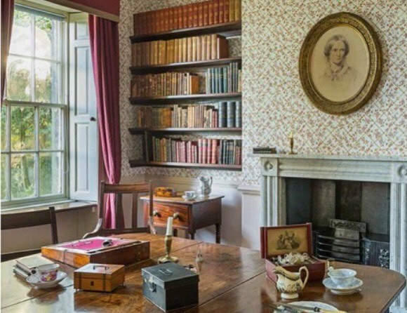
А В НАЙМЕНШІЙ КІМНАТЦІ БУДИНКУ Є НЕВЕЛИКЕ ВІКНО З ВИДОМ НА КЛАДОВИЩЕ, ДЕ І ЗНАЙШЛИ СВІЙ ОСТАННІЙ ПРИТУЛОК ЧЛЕНИ ЦІЄЇ ВЕЛИКОЇ РОДИНИ

Slide 7
ШАРЛОТА БРОНТЕ НАРОДИЛАСЯ 22 ЧЕРВНЯ 1816 Р., ЇЇ БАТЬКО, ПАТРІК БРОНТЕ, ІРЛАНДЕЦЬ ЗА ПОХОДЖЕННЯМ, СИН БІДНОГО ХРИСТИЯНИНА, БУВ ЗМОЛОДУ ПРОСТИМ ТКАЧЕМ. ВІН МАВ РІДКІСНІ ЗДІБНОСТІ І ПРАЦЬОВИТІСТЬ, МРІЯВ ВЧИТИСЯ. БУЛИ В НЬОГО І БАГАТІ ПРИРОДНІ ТАЛАНТИ, ЩО ДОПОМОГЛИ ЙОМУ ВИБРАТИСЯ В ЛЮДИ І НАВІТЬ ЗАКІНЧИТИ КЕМБРИДЖ, ЩО, НАЖАЛЬ, НЕ ВИРІШИЛО ЙОГО СОЦІАЛЬНІ МОЖЛИВОСТІ.
ДЛЯ ПРОСТОЇ ЛЮДИНИ, ЩО ВИРІШИЛА ОПАНУВАТИ ЗНАННЯ, У БРИТАНІЇ ТОГО ЧАСУ БУВ ОДИН ШЛЯХ - СТАТИ СВЯЩЕНИКОМ І ЗАБУТИ ПРО БАЖАНУ СЛАВУ І ДОБЛЕСТЬ СОЛДАТСЬКОЇ СПРАВИ. ПАТРІК БРОНТЕ ВИВЧИВ БОГОСЛОВ'Я, ОДРУЖИВСЯ, ОТРИМАВ ЦЕРКОВНИЙ ПРИХІД НА ПІВНОЧІ АНГЛІЇ. ТАМ І НАРОДИЛИСЯ ЙОГО ДІТИ - П'ЯТЬ ДОЧОК І СИН.

Slide 8
ПЕРШОЮ ПОМЕРЛА ГОСПОДИНЯ БУДИНКУ – МАТИ ШІСТЬОХ ДІТЕЙ. СТАРШІЙ ДОЧЦІ ВИПОВНИЛОСЯ ЛИШЕ 7 РОКІВ, МОЛОДШІЙ – КІЛЬКА МІСЯЦІВ. ПАТРІК БРОНТЕ, ЯКИЙ ЗАВЖДИ ВИРІЗНЯВСЯ ЗАМКНУТІСТЮ Й СУВОРОЮ ВДАЧЕЮ, НЕ МАВ ДО ДІТЕЙ ТЕПЛИХ ПОЧУТТІВ, А ПІСЛЯ СМЕРТІ ДРУЖИНИ ПОКЛАВ ТУРБОТУ ПРО НИХ НА ПЛЕЧІ ЇЇ СЕСТРИ Й ЗОВСІМ ВІДДАЛИВСЯ.
ДІТЕЙ ВИХОВУВАЛИ СУВОРО, БЕЗ ЖОДНИХ ПОТУРАНЬ. ЇЖА БУЛА ПРОСТОЮ, ОДЯГ ЗАВЖДИ ТЕМНИМ: ОДНОГО РАЗУ БАТЬКО СПАЛИВ ЧОБІТКИ ОДНІЄЇ З ДІВЧАТОК ЧЕРЕЗ ЗАНАДТО ЯСКРАВИЙ КОЛІР. НІКОМУ БУЛО Й ТУРБУВАТИСЯ ПРО ЇХНЄ ЗДОРОВ’Я.
ЩОБ ДАТИ ДОЧКАМ ХОЧ ЯКУСЬ ОСВІТУ, В 1824 РОЦІ БАТЬКО ВІДПРАВИВ МАРІЮ, ЕЛІЗАБЕТ, ШАРЛОТТУ Й ЕМІЛІ У ПРИВАТНИЙ ПАНСІОН КОВЕН-БРІДЖ.
ТУТ ДІВЧАТКА ЗІТКНУЛИСЯ ІЗ ЩЕ ЖАХЛИВІШОЮ РЕАЛЬНІСТЮ: ЖОРСТОКІСТЮ І САДИЗМОМ ВИХОВАТЕЛЬОК, ЯКІ ПРИКРИВАЛИСЬ ЛИЦЕМІРНИМИ ТУРБОТАМИ ПРО ДОБРОБУТ ДІТЕЙ

Slide 9
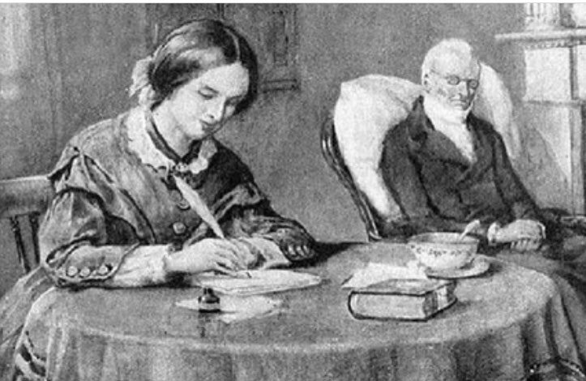
ШАРЛОТТА БРОНТЕ З БАТЬКОМ

Slide 10
ГОЛОД І ХОЛОД БУЛИ ЗВИЧАЙНИМИ СУПУТНИКАМИ СЕСТЕР. У ШКОЛІ ПРАКТИКУВАЛОСЯ ПУБЛІЧНЕ БИТТЯ І НОСІННЯ ТАБЛИЧКИ З НАПИСОМ «НЕЧУПАРА». НУ, І ЗВИЧАЙНО, ІНШІ ПОКАРАННЯ. ТАК, ОДНОГО РАЗУ ХВОРУ МАРІЮ БРОНТЕ ЗМУСИЛИ ПІДНЯТИСЯ З ЛІЖКА. А КОЛИ ВОНА НАСИЛУ ДІЙШЛА ДО ЇДАЛЬНІ, ЗА ЗАПІЗНЕННЯ ЇЇ ПОЗБАВИЛИ СНІДАНКУ. НЕЗАБАРОМ ДІВЧИНКА ПОМЕРЛА ВІД СУХОТ, ЛЕДЬ ДОЖИВШИ ДО 10 РОКІВ.
І ХОЧА ДИРЕКТОР ПАНСІОНУ ВВАЖАВ, ЩО РАННЯ СМЕРТЬ – НАЙКРАЩЕ, ЩО МОЖЕ СТАТИСЯ З ЛЮДИНОЮ (АДЖЕ ТОДІ ВОНА БЕЗГРІШНИМ АНГЕЛОМ ПОСТАНЕ ПЕРЕД ТВОРЦЕМ), ЗАНЕДУЖАННЯ ДРУГОЇ СЕСТРИ БРОНТЕ – ЕЛІЗАБЕТ ЗМУСИЛО ЙОГО СЕРЙОЗНО ЗАНЕПОКОЇТИСЯ РЕПУТАЦІЄЮ ШКОЛИ. ВІН КВАПЛИВО ВІДІСЛАВ «КВОЛИХ» СЕСТЕР ДОДОМУ. ЕЛІЗАБЕТ, ПРАВДА, ЦЕ ВЖЕ НЕ ВРЯТУВАЛО.

Slide 11
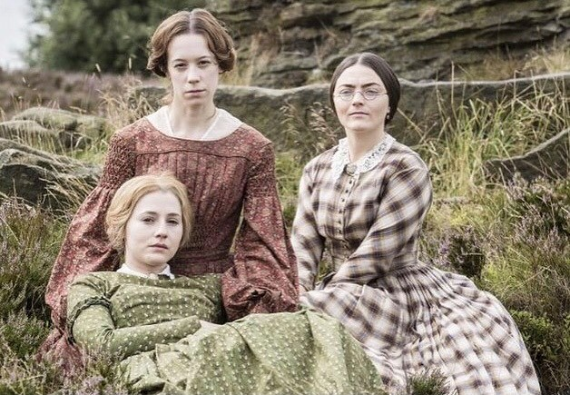
СМЕРТЬ ДРУГОЇ СЕСТРИ ЗРОБИЛА ВОСЬМИРІЧНУ ШАРЛОТТУ ВІДПОВІДАЛЬНОЮ ЗА СІМ’Ю І НАЙСТАРШОЮ СЕРЕД РЕШТИ ЧОТИРЬОХ ДІТЕЙ. ЖАХИ, ЯКІ ДОВЕЛОСЯ ПЕРЕЖИТИ СЕСТРАМ БРОНТЕ В НАВЧАЛЬНОМУ ЗАКЛАДІ, ШАРЛОТТА ТАК І НЕ ЗАБУЛА.

Slide 12
ШАРЛОТТУ ВІДПРАВИЛИ В ПЛАТНИЙ ПАНСІОН. ЗАКІНЧИВШИ ЙОГО, ВОНА КІЛЬКА РОКІВ ПРАЦЮВАЛА ВЧИТЕЛЬКОЮ ФРАНЦУЗЬКОЇ МОВИ ТА МАЛЮВАННЯ.
ДОВГИМИ НУДНИМИ ВЕЧОРАМИ ВСІ ЧЕТВЕРО СКЛАДАЛИ ХРОНІКИ УЯВНИХ КОРОЛІВСТВ, ПИСАЛИ П’ЄСИ, ВІРШІ ТА ІСТОРІЇ ПРО ВИГАДАНІ АНГЛІЙСЬКІ КОЛОНІЇ В АФРИЦІ. ОДНАК НАЙКРАЩИМ У ЛІТЕРАТУРНІЙ ТВОРЧОСТІ БУВ БРАТ БРЕНУЕЛЛ. ПОКИ СЕСТРИ ПЕРЕБУВАЛИ В ПАНСІОНІ, ВІН ОТРИМУВАВ ОСВІТУ ВДОМА, І ЙОМУ ПРЕКРАСНО ДАВАЛАСЯ НЕ ТІЛЬКИ ПРОЗА, А Й ЖИВОПИС. ПІЗНІШЕ БРЕНУЕЛЛ ПИСАВ ПОРТРЕТИ СВОЇХ СЕСТЕР, ЧАСТИНА З ЯКИХ ЗБЕРЕГЛАСЯ ДО НАШИХ ДНІВ.
ПИСЬМЕННИЦЬКИЙ ДАР ДІТИ БРОНТЕ, ЙМОВІРНО, ОТРИМАЛИ ВІД СВОГО БАТЬКА. ДО НАРОДЖЕННЯ ДІТЕЙ ПАТРІК ВИДАВ ДВА ТОМИ ВІРШІВ, ЯКІ «ПРИЗНАЧАЛИСЯ ГОЛОВНИМ ЧИНОМ ДЛЯ НИЖЧИХ СТАНІВ».
ПРОТЕ, ОБТЯЖЕНИЙ СІМ’ЄЮ, ПІСЛЯ СМЕРТІ ДРУЖИНИ ПАСТОР І ДУМАТИ ЗАБУВ ПРО СВОЇ ПИСЬМЕННИЦЬКІ ЕКСПЕРИМЕНТИ

Slide 13
У 1837 РОЦІ ШАРЛОТТА ВИРІШИЛА НАДІСЛАТИ СВОЇ ВІРШІ ДЛЯ ОЦІНКИ ВІДОМОМУ ПОЕТУ РОБЕРТУ САУТІ. ВІН ДОСИТЬ СХВАЛЬНО ПРО НИХ ВІДГУКНУВСЯ. ОДНАК У ВІДПОВІДІ НЕ ЗАБУВ ВІДЗНАЧИТИ, ЩО «ПРИСВЯЧУВАТИ СЕБЕ ВИНЯТКОВО ПОЕЗІЇ – НЕ ЖІНОЧА СПРАВА». ЗАЙМАТИСЯ ПОЕЗІЄЮ ЯК РОЗВАГОЮ ЖІНЦІ ПРИПУСТИМО ЗА УМОВИ, ЯКЩО ВОНА НЕ ЗАБУВАЄ СВОЇ ЖІНОЧІ ОБОВ’ЯЗКИ, ПІДКРЕСЛИВ ПОЕТ.
В ТОЙ ЧАС У ШАРЛОТТИ БУЛА МРІЯ: ВІДКРИТИ ВЛАСНУ ШКОЛУ, ЩОБ МАТЕРІАЛЬНО ДОПОМАГАТИ РІДНИМ. ЧАСТИНА ГРОШЕЙ НА ЦЮ СПРАВУ ЇЙ ДАЛА ТІТОНЬКА. ЕМІЛІ ТА ЕНН ТЕЖ ПІДТРИМАЛИ ІДЕЮ СЕСТРИ. АЛЕ НІЧОГО З ТОГО НЕ ВИЙШЛО…
У 1843 РОЦІ БРЕНУЕЛЛ БРОНТЕ ВЛАШТУВАВСЯ ГУВЕРНЕРОМ У СІМ’Ю СВЯЩЕННИКА ЕДМУНДА РОБІНСОНА. НЕЗАБАРОМ МІЖ БРОНТЕ І ДРУЖИНОЮ РОБІНСОНА ПОЧАВСЯ РОМАН, ЯКИЙ ТРИВАВ ДВА РОКИ. СВЯЩЕННИК ВИКРИВ КОХАНЦІВ І ЗВІЛЬНИВ ГУВЕРНЕРА ЗІ СКАНДАЛОМ. ПІСЛЯ ЦЬОГО БРЕНУЕЛЛ ПОВЕРНУВСЯ В РІДНУ ДОМІВКУ, ПОЧАВ ПИТИ І ЗАХОПИВСЯ ОПІУМОМ.
ДЕЯКІ БІОГРАФИ ВВАЖАЮТЬ, ЩО САМЕ БРАТ РОЗТРАТИВ УСІ ГРОШІ, ЯКІ СЕСТРИ ЗІБРАЛИ НА ВІДКРИТТЯ ШКОЛИ

Slide 14
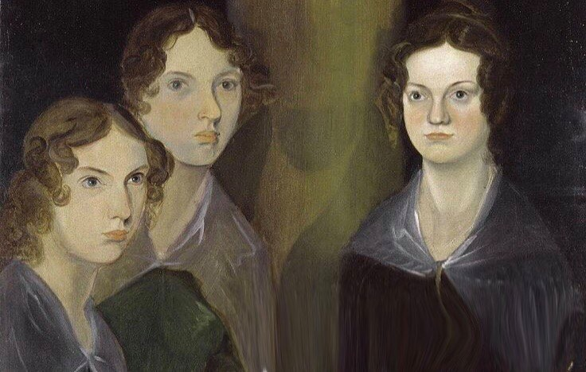
СЕСТРИ БРОНТЕ, КАРТИНА НАПИСАНА БРАТОМ БРЕНУЕЛЛЕМ У 1835 РОЦІ. ЗЛІВА НАПРАВО: ЕНН, ЕМІЛІ, ШАРЛОТТА. СВОЄ ЗОБРАЖЕННЯ БРЕНУЕЛЛ ЗГОДОМ З КАРТИНИ СТЕР

Slide 15
УЖЕ В НАСТУПНОМУ РОЦІ «БРАТИ БЕЛЛ» ПРЕДСТАВИЛИ НА СУД ВИДАВНИЦТВ СВОЇ НОВІ ПРАЦІ: ШАРЛОТТА – РОМАН «УЧИТЕЛЬ», ЕМІЛІ – «ГРОЗОВИЙ ПЕРЕВАЛ», А ЕНН – «АГНЕС ГРЕЙ». РУКОПИС СТАРШОЇ СЕСТРИ ВІДХИЛИЛИ, КНИГУ ЕМІЛІ НАДРУКУВАЛИ, АЛЕ КРИТИКИ ЇЇ НЕ ПОМІТИЛИ – ПІЗНІШЕ ВОНА УВІЙДЕ В ДЕСЯТКУ НАЙКРАЩИХ РОМАНІВ СВІТУ. А ТВІР МОЛОДШОЇ СЕСТРИ ОТРИМАВ ЦІЛКОМ СХВАЛЬНІ ВІДГУКИ.
ПРОТЕ НЕВДАЧА З ПЕРШИМ РОМАНОМ НЕ ЗЛАМАЛА ШАРЛОТТУ. ВОНА ЩИРО РАДІЛА ЗА СЕСТЕР.
ТИМ ЧАСОМ ШАРЛОТТА ШУКАЛА ВИДАВЦІВ ДЛЯ СВОГО НОВОГО РОМАНУ «ДЖЕЙН ЕЙР»
“ДЖЕЙН ЕЙР” УПЕРШЕ ОПУБЛІКОВАЛО ВИДАВНИЦТВО SMITH, ELDER & COMPANY В 1847 РОЦІ. НА ОБКЛАДИНЦІ БУЛА НАЗВА «ДЖЕЙН ЕЙР: АВТОБІОГРАФІЯ», А АВТОРОМ ЗНАЧИВСЯ КАРРЕР БЕЛЛ – ШАРЛОТТА ЗНОВУ ЗМУШЕНА БУЛА ПІДПИСАТИ СВІЙ ТВІР ПСЕВДОНІМОМ.

Slide 16
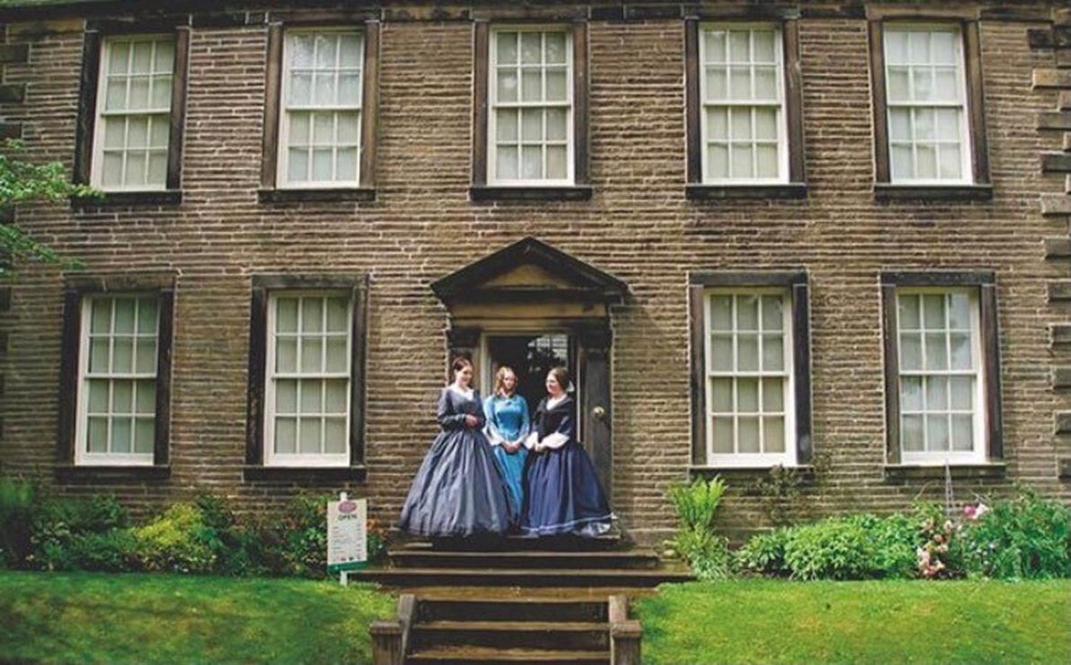

Slide 17
У ЖІНКИ, НАВІТЬ ДОБРЕ ОСВІЧЕНОЇ, В ТІ ЧАСИ ПРАКТИЧНО НЕ БУЛО МОЖЛИВОСТЕЙ ДЛЯ РОЗВИТКУ Й САМОРЕАЛІЗАЦІЇ. ШАРЛОТТА, ЯК ЇЇ СЕСТРИ, ДОБРЕ ЗНАЛА ЦЕ І НАМАГАЛАСЯ ВІДВОЮВАТИ СВОЄ МІСЦЕ ПІД СОНЦЕМ У ЧОЛОВІЧОМУ СВІТІ, ХОЧА Й НЕ ВИСЛОВЛЮВАЛА РАДИКАЛЬНИХ ІДЕЙ І НЕ ЗАКЛИКАЛА СКИДАТИ ПАТРІАРХАТ.
ВОНА ЗРОБИЛА ЗНАЧНО ВАЖЛИВІШЕ: РОЗПОВІЛА ЖІНКАМ, ЩО У НИХ Є ПРАВО НА ГІДНІСТЬ І НЕЗАЛЕЖНІСТЬ, І В ПЕВНОМУ СЕНСІ СТАЛА ФЕМІНІСТКОЮ ДО ПОЯВИ ФЕМІНІЗМУ. «Я НЕ ПТАХ, І ЖОДНА СІТКА НЕ ВТРИМАЄ МЕНЕ, Я ВІЛЬНА ЛЮДИНА, З НЕЗАЛЕЖНОЮ ВОЛЕЮ, ЯКА ВИМАГАЄ ВАС ПОКИНУТИ», – ТАКІ, ЗДАВАЛОСЯ Б, НЕВИННІ СЛОВА З ВУСТ ЖІНКИ У ВІКТОРІАНСЬКІЙ АНГЛІЇ ЗВУЧАЛИ ЩОНАЙМЕНШЕ ЗУХВАЛО.
ОТРИМАВШИ МАТЕРІАЛЬНУ НЕЗАЛЕЖНІСТЬ І СЛАВУ, СЕСТРИ ЗМОГЛИ НАРЕШТІ ЗАЙНЯТИСЯ УЛЮБЛЕНОЮ СПРАВОЮ.
ОДНАК ПЕРЕЇЗД ДО ЛОНДОНА, ЗНАЙОМСТВО З ЛІТЕРАТУРНИМ ТОВАРИСТВОМ І ЯСКРАВІ ОБРАЗИ ВЕЛИКОГО МІСТА СТАЛИ ОСТАННІМИ СВІТЛИМИ ВРАЖЕННЯМИ

Slide 18
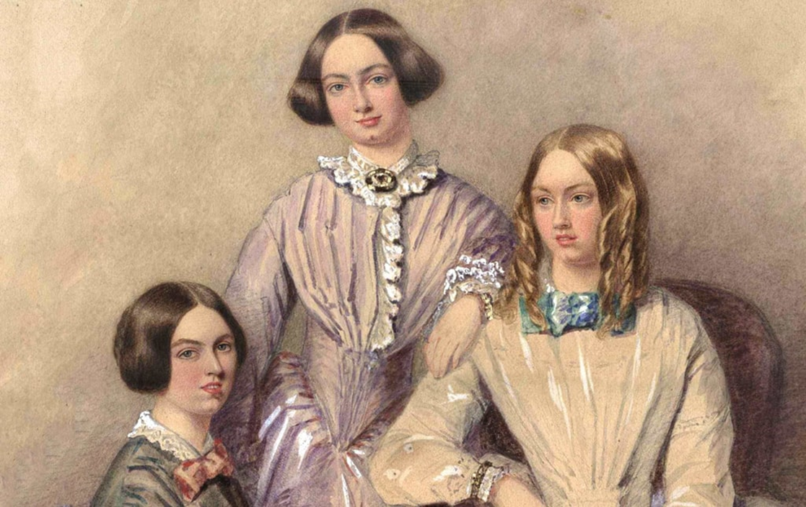

Slide 19
У ЛОНДОНІ МОЛОДША ЕНН ЗАХВОРІЛА І ПОВЕРНУЛАСЯ ДОДОМУ, В ХАВОРТ. ШАРЛОТТА ЩЕ ДЕЯКИЙ ЧАС ПЕРЕБУВАЛА В СТОЛИЦІ, ПРОТЕ НЕЗАБАРОМ ТЕЖ БУЛА ЗМУШЕНА ВІДПРАВИТИСЯ НА БАТЬКІВЩИНУ – ЇЙ ПОВІДОМИЛИ ПРО СМЕРТЬ БРАТА.
СЕСТРИ ЯК МОГЛИ ДБАЛИ ПРО НЬОГО, АЛЕ ЇХНІ СТАРАННЯ ВИЯВИЛИСЯ МАРНИМИ: БРЕНУЕЛЛ ПОМЕР У 31 РІК ВІД ТУБЕРКУЛЬОЗУ. ЧЕРЕЗ ПЕРІОДИЧНІ НАПАДИ БІЛОЇ ГАРЯЧКИ СІМ’Я ЗВЕРНУЛА УВАГУ НА ЙОГО ХВОРОБУ НАДТО ПІЗНО, І ДІАГНОЗ ПОСТАВИЛИ ВЖЕ НА ОСТАННІЙ, НЕВИЛІКОВНІЙ СТАДІЇ.
ПОДАЛЬШИЙ ЛАНЦЮГ ПОДІЙ ПЕРЕТВОРИВ, ЗА ВИСЛОВОМ ШАРЛОТТИ, ХАВОРТСЬКИЙ БУДИНОК У «МОГИЛУ З ДВЕРИМА І ВІКНАМИ». ПІД ЧАС ПОХОРОНУ БРАТА ЗАСТУДИЛАСЯ ЕМІЛІ, У НЕЇ ПОЧАЛАСЯ СУХОТИ.
ТРОХИ ПІЗНІШЕ СТРАШНИЙ ДІАГНОЗ ПРОЗВУЧАВ І ДЛЯ ЕНН. РІК ПО ТОМУ ОБИДВІ ЗГАСЛИ: ЕМІЛІ БУЛО 30 РОКІВ, ЕНН – 29

Slide 20
ТАК, З УСІХ ДІТЕЙ СІМЕЙСТВА БРОНТЕ ШАРЛОТТА ЗАЛИШИЛАСЯ ОДНА. І БЕЗ ТОГО ПОХМУРИЙ ЗАМКНУТИЙ БАТЬКО СТАВ ЗОВСІМ ВІДЧУЖЕНИМ, ЩЕ Й ОСЛІП. ВЕЛИЧЕЗНИМ ЗУСИЛЛЯМ ВОЛІ ШАРЛОТТА ЗМУСИЛА СЕБЕ ПОВЕРНУТИСЯ ДО ТВОРЧОСТІ. НАПРИКІНЦІ 1849 РОКУ ВИХОДИТЬ РОМАН «ШЕРЛІ», В 1853 – «ВІЛЬЄТТ», А ОСЬ РОМАН «ЕММА» ТАК І ЗАЛИШИВСЯ НЕЗАВЕРШЕНИМ. ШАРЛОТТА ВСТИГЛА НАПИСАТИ ТІЛЬКИ ДВА РОЗДІЛИ.
ЯК І СЕСТРАМ, ЇЙ НЕ СУДИЛОСЯ ПРОЖИТИ ДОВГЕ ЖИТТЯ. ЧЕРЕЗ 8 РОКІВ ПІСЛЯ ПУБЛІКАЦІЇ «ДЖЕЙН ЕЙР» ВОНА ПОМЕРЛА. НЕЗАДОВГО ДО ЦЬОГО ШАРЛОТТА ВИРІШИЛА ВИЙТИ ЗАМІЖ ЗА НАСТУПНИКА СВОГО БАТЬКА У ПРИХОДІ – ЗА СВЯЩЕННИКА АРТУРА БЕЛЛА НІКОЛЛСА.

Slide 21
МІСТЕР БРОНТЕ РОЗСЕРДИВСЯ НА ЦЕЙ ВЧИНОК ВІКАРІЯ, І ЗРОБИВ ЙОГО ЖИТТЯ ТАКИМ НЕСТЕРПНИМ, ЩО АРТУРУ ЗАЛИШАЛОСЯ ТІЛЬКИ ПОКИНУТИ СЕЛО. ВІН ОБІЙНЯВ ПОСАДУ СВЯЩЕННОСЛУЖИТЕЛЯ В СУСІДНЬОМУ ПОСЕЛЕННІ І ПЕРЕПИСУВАВСЯ З ШАРЛОТТОЮ.
А ШАРЛОТТА ПІШЛА СЛУЖИТИ ГУВЕРНАНТКОЮ В СІМ'Ю БАГАТОГО ЙОРКШИРСЬКОГО ПРОМИСЛОВЦЯ (ХОЧА ЛЮБОВІ ДО ДІТЕЙ У НЕЇ НЕ БУЛО, ЯК І У ЇЇ СЕСТЕР, ЇЙ ХОТІЛОСЯ ПИСАТИ ТА МАЛЮВАТИ, А ЦІ ЇЇ ЗАНЯТТЯ ПІДДАВАЛИСЯ ОСУДУ). ВИТРИМКА ІЗ ЇЇ ТОДІШНІХ ЛИСТІВ ДАЮТЬ РОЗУМІННЯ ТОГО, ЯК ВАЖКО ЇЙ БУЛО ВТИСНУТИ СЕБЕ В ЖОРСТОКІ РАМКИ НОВОГО ЖИТТЯ.
У КІНЦІ 1853 РОКУ ВОНИ З АРТУРОМ В ТАЄМНИЦІ ЗУСТРІЛИСЯ БІЛЯ ГЕВОРТУ, І НА РІЗДВО ШАРЛОТТА ПОГОДИЛАСЯ СТАТИ ЙОГО ДРУЖИНОЮ, І СКАЗАЛА, ЩО УМОВИТЬ БАТЬКА ПРИЙНЯТИ ЦЕЙ ФАКТ. ВОНИ ОДРУЖИЛИСЯ 29 ЧЕРВНЯ 1854 РОКУ І ПРОВЕЛИ МЕДОВИЙ МІСЯЦЬ В ІРЛАНДІЇ.

Slide 22
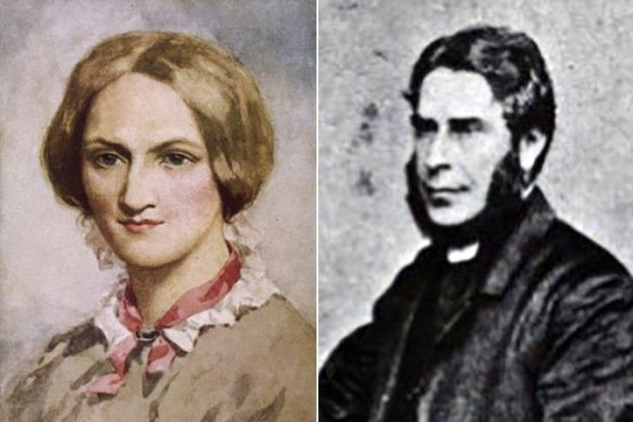
ШАРЛОТТА БРОНТЕ ТА ЇЇ ЧОЛОВІК АРТУР БЕЛЛ НІКОЛЛС
ВОНА ПОМЕРЛА НА 39-МУ РОЦІ ЖИТТЯ, ПРОЖИВШИ РІВНО СТІЛЬКИ Ж, СКІЛЬКИ І ЇЇ МАТИ.
СПРАВЖНЮ ПРИЧИНУ СМЕРТІ ШАРЛОТТИ ТАК І НЕ ВСТАНОВИЛИ. У СВІДОЦТВІ ПРО СМЕРТЬ ВКАЗАЛИ ТУБЕРКУЛЬОЗ, ОДНАК, ЯК ПРИПУСКАЮТЬ БАГАТО БІОГРАФІВ ШАРЛОТТИ, ВОНА МОГЛА ПОМЕРТИ ВІД ЗНЕВОДНЕННЯ І ВИСНАЖЕННЯ, ВИКЛИКАНОГО ВАЖКИМ ТОКСИКОЗОМ.
ДОСЛІДНИКИ ТАКОЖ ПРИПУСКАЮТЬ, ЩО ШАРЛОТТА ПОМЕРЛА ВІД ТИФУ: ЇЇ МОГЛА ЗАРАЗИТИ СЛУЖНИЦЯ, ЩО ПОМЕРЛА НЕЗАДОВГО ДО СМЕРТІ ПИСЬМЕННИЦІ

Slide 23
ПАТРІК БРОНТЕ ПРОСИВ ПОДРУГУ ДОЧКИ, ВІДОМУ РОМАНІСТКУ Е. ГАСКЕЛЛ, НАПИСАТИ ПРО ШАРЛОТТУ КНИГУ. ВОНА ВЗЯЛАСЯ ЗА ЦЕ З ВЛАСТИВОЮ ЇЙ СУМЛІННІСТЮ: ВІДВІДАЛА УСІ МІСЦЯ, ДЕ ДОВЕЛОСЯ ЖИТИ І ПРАЦЮВАТИ ШАРЛОТТІ, ПОБУВАЛА І У БРЮССЕЛІ, ДЕ БАЧИЛАСЯ З СІМЕЙСТВОМ ЕГРІВ.
У 1857 Р. З'ЯВИЛАСЯ ЇЇ ПРАВДИВА І СИЛЬНА КНИГА «ЖИТТЯ ШАРЛОТТИ БРОНТЕ». ЗГОДОМ В АНГЛІЇ ВИЙШЛО БАГАТО ПРАЦЬ, ПРИСВЯЧЕНИХ БРОНТЕ.
АЛЕ ВСІ ВОНИ СКИДАЛИСЯ БІЛЬШЕ НА ЖИТТЄПИС РОДИНИ, НІЖ НА ЛІТЕРАТУРНІ ДОСЛІДЖЕННЯ.

Slide 24
ПАТРІК БРОНТЕ ПЕРЕЖИВ УСІХ СВОЇХ ДІТЕЙ: ПОМЕР ЧЕРЕЗ 6 РОКІВ ПІСЛЯ СМЕРТІ ШАРЛОТТИ, В 1861 РОЦІ. ЙОМУ СПОВНИЛОСЯ 84. «Я ПРОЖИВ ТАК ДОВГО, ЩО ПОХОВАВ КОХАНУ ДРУЖИНУ І ШІСТЬОХ ДІТЕЙ – УСІХ, КОГО МАВ. ЇХ ВЖЕ НЕМАЄ, ЗАЛИШИЛИСЯ ЛИШЕ ОБРАЗИ Й ПАМ’ЯТЬ ПРО НИХ… ГОСПОДЬ УЗЯВ ТА ГОСПОДЬ ЗАБРАВ [ЇХ] ТАК РАНО… Я ДЕДАЛІ ЧАСТІШЕ ПЕРЕКОНУЮСЯ, ЯК ВАЖКО КЕРУВАТИСЯ ТІЛЬКИ ВІРОЮ І З УСЬОГО СЕРЦЯ ВИМОВЛЯТИ СЛОВА МОЛИТВИ ”НЕХАЙ БУДЕ ВОЛЯ ТВОЯ…».
ТАК ЗАКІНЧИЛАСЯ ІСТОРІЯ СІМ’Ї БРОНТЕ, ЩО ДАЛА СВІТУ ТРЬОХ ОБДАРОВАНИХ ПИСЬМЕННИЦЬ. МОЖНА ТІЛЬКИ ЗДОГАДУВАТИСЯ, СКІЛЬКИ ЩЕ ТАЛАНОВИТИХ ТВОРІВ ВОНИ МОГЛИ Б СТВОРИТИ, ЯКБИ ПРОЖИЛИ ДОВГЕ ЖИТТЯ.

Slide 25

АФІША ФІЛЬМУ
ПРО СЕСТЕР БРОНТЕ

